Slide 1
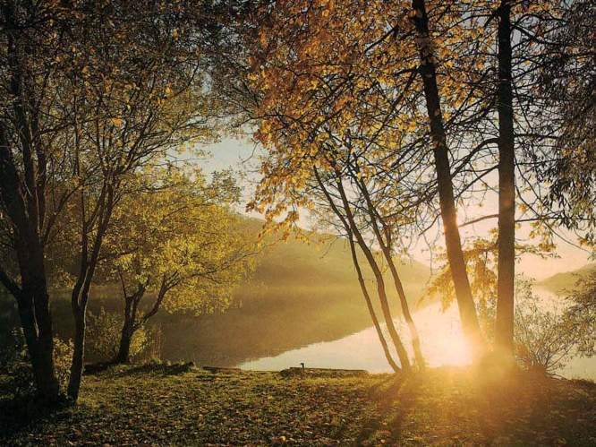
А .С. Пушкин жизнь и творчество.
Осенний лес
Подготовила
Ученица 6 а класса
Кудренко Екатерина.
Notes:
Осенний лес

Slide 2
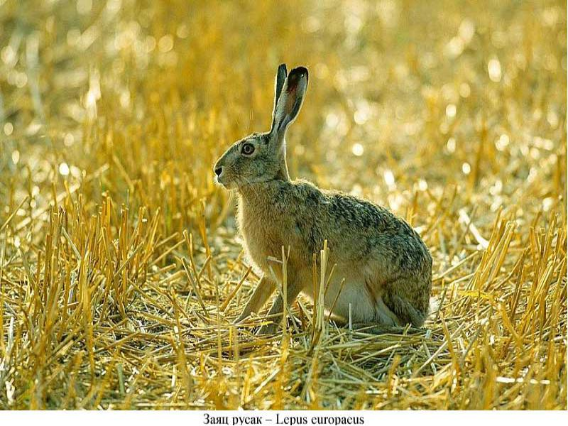
Notes:
Комочек пуха, длинное ухо, прыгает ловко, любит морковку!

Slide 3
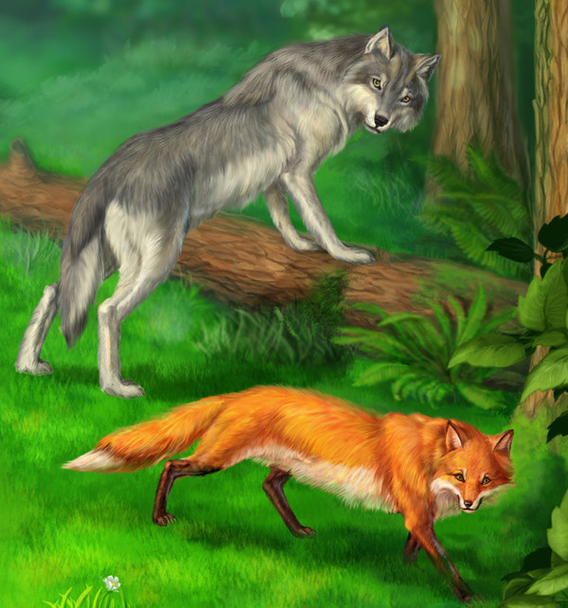

Slide 4
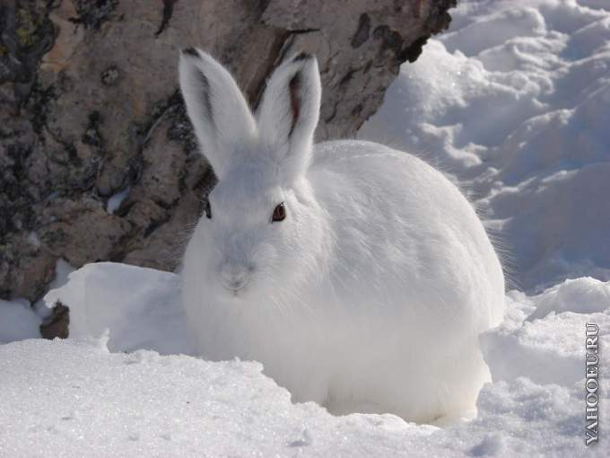
Творчество пушкина
Notes:
Зайчик зимой

Slide 12
